Slide 1
如何建立 專案(本機)伺服器

Slide 2
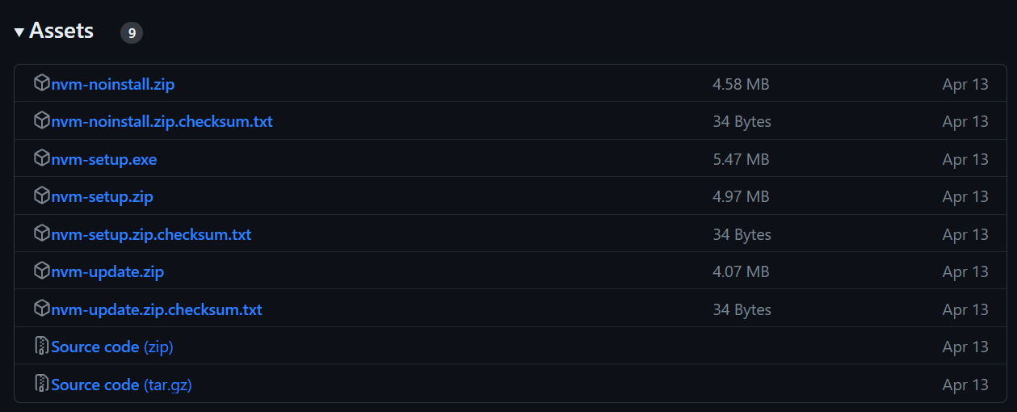
環境建置
下載node.js (裡面包含npm)並安裝 https://nodejs.org/en
當安裝完畢後 cmd輸入 node –v 確認安裝成功
需要將node.js降版本成16，才可以啟動專案
降版本的工具:NVM
安裝NPM
來源:https://github.com/coreybutler/nvm-windows/releases
下載並安裝nvm-setup.exe
Cmd 輸入nvm install 16
安裝完畢之後 輸入 nvm use 16
輸入 node –v 確認是版本16

Slide 3
下載專案
Git hub:https://github.com/vzhou842/example-.io-game 下載專案 或是輸入指令
設定很簡單：首先，確保已安裝 Node 和 NPM。 然後cmd輸入，
git clone https://github.com/vzhou842/example-.io-game.git
cd example-.io-game
進入到專案資料夾後輸入
npm install
您就可以出發了！ 要執行開發伺服器，只需輸入
npm run develop
並在網路瀏覽器中訪問 localhost:3000。

Slide 4
參考網站: https://iter01.com/581716.html

